Slide 1

Проект по PyGame "Платформер"
Комент
Автор:

Slide 2

Цель и задачи проекта
1
Цель
2
Задачи
1
1

Slide 3
Основные функции
Ввод данных
Проверка и исправление
Сохранение
Сохранения данных пользователя в БД(Логи)
Введите информацию, такую как ФИО, контактные данные, образование, опыт работы, навыки, интересы и желаемая зарплата.
Сохраните ваше резюме в формате PDF с возможностью выбора шрифта, стиля и дизайна.
Приложение автоматически проверяет и исправляет орфографические ошибки, валидирует форматы ввода для почты, телефона, даты рождения и зарплаты.
Функция предназначена для сохранения данных, введенных пользователем в интерфейсе приложения, в базу данных. Это позволяет пользователю сохранять свои резюме и другие данные.

Slide 4

Технологический стек
Python
PyGame
Используется как язык программирования для создания приложения.
Библиотека для разработки графического интерфейса.
Random
Библиотека для рандомной генерации

Slide 5






Графический интерфейс

Slide 6
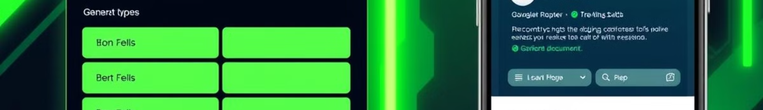
Пример работы приложения
1
2
3
4

Slide 7

Вывод
1
2
Еще рано
3

Slide 8

Что можно сделать еще?

Slide 9
Трудности и проблемы возникшие при создании проекта
1
2
3

Slide 10

Спасибо за внимание!

